Slide 1


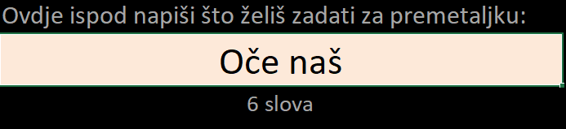
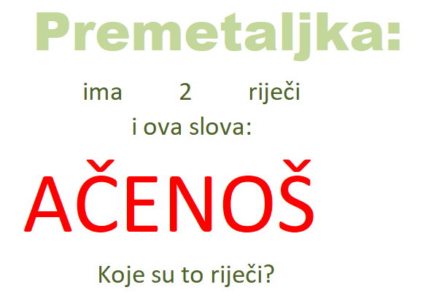
Premetaljka slova
https://vjeronauk.hublin.net/premetaljka/
Zadaj riječi
igra
Notes:
po 2 boda
Pokoj vječni, Lauretanske litanije, Gospina krunica, Zlatna krunica, Sakramenti, Bolesničko pomazanje,

Slide 2
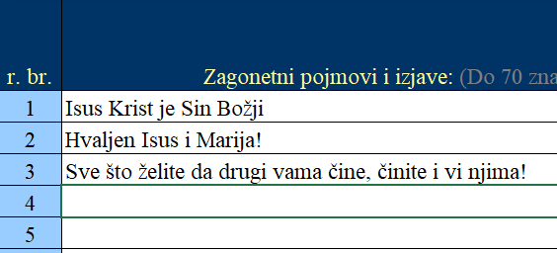
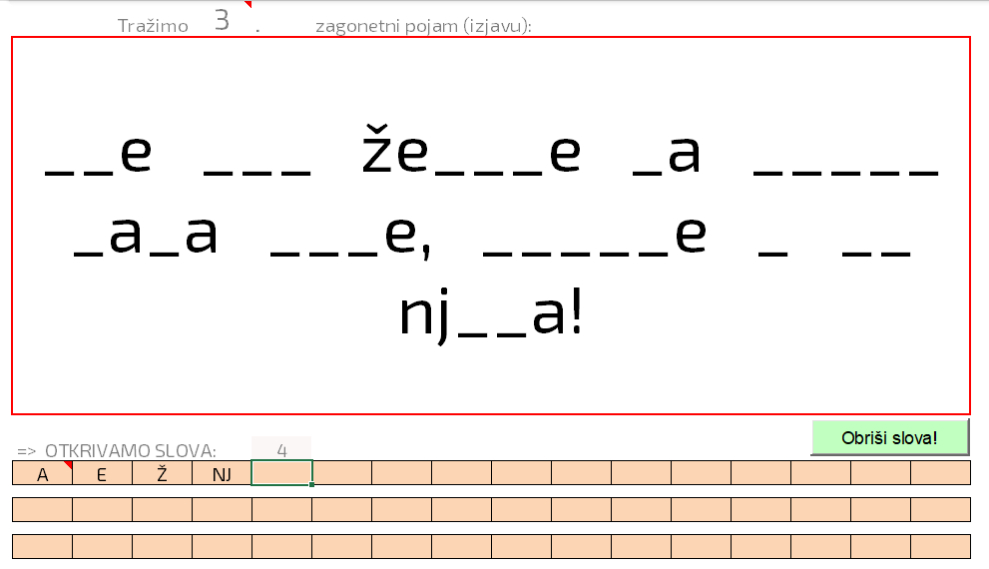
Pogađalica slova
vjeronauk.hublin.net/pogadjalica/
Pojmovi
igra
Notes:
do 70 znakova!
nj i lj i dž tretira kao jedno slovo
po 2 boda
Apostolsko vjerovanje /Čin ufanja /Molitva je razgovor s Bogom. /Ljubite jedni druge kao što sam i ja vas ljubio!

Slide 3

Detektiv Dane
Pravila igre:
Vjeroučitelj na papir zapiše jedan pojam,
a učenici pitanjima pokuša(va)ju pogoditi o čemu se radi i koji je to konkretan pojam.
Vjeroučitelj odgovara samo sa DA ili NE.
Pobjednik je onaj koji točno pogodi zagonetni pojam napisan na vjeroučiteljevu papiru. (Vjeroučitelj pokaže svima napisani pojam nakon što ga netko pogodi.)
Notes:
Pokazivat ću redom grupe i jedan iz grupe pokuša dati odgovor.
Pojmovi: blaženik/ica, Abraham, papa Leon XIV, Knjiga Postanka, Evanđelje po Luki, Marija Bistrica, radna bilježnica
PO 2 BODA

Slide 4
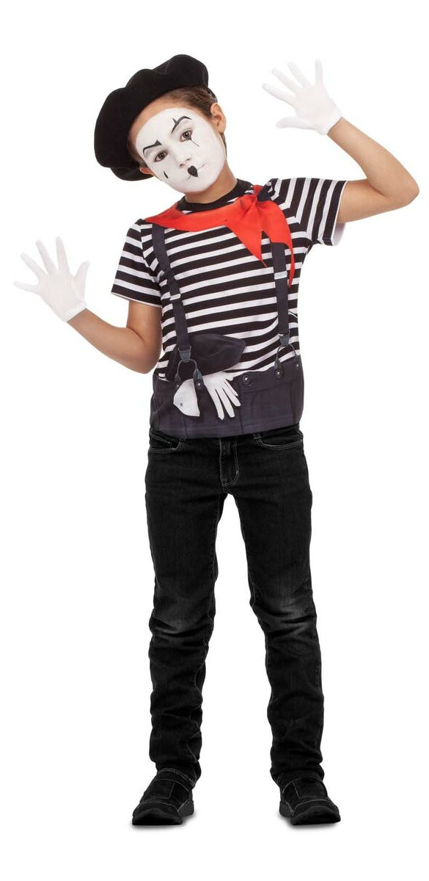
Pantomima
Tko je pantomimičar? (Tko pokazuje?)
Učitelj postavi jedno vjeronaučno pitanje i tko prvi odgovori taj je "pantomimičar".
Pantomimičar od učitelja dobije zadatak da pred razredom
samo gestama (mimikom) razredu objasni o zadanom zagonetnom pojmu, ali ne smije ništa govoriti niti pokazivati slova ili brojeve.
Učenici u razredu pogađaju. Tko prvi u razredu pogodi o čemu se radi dobije +, a i pantomimičar dobije +.
Vrijeme je ograničeno na 1 minutu.
Notes:
PO 2 BODA

Slide 5
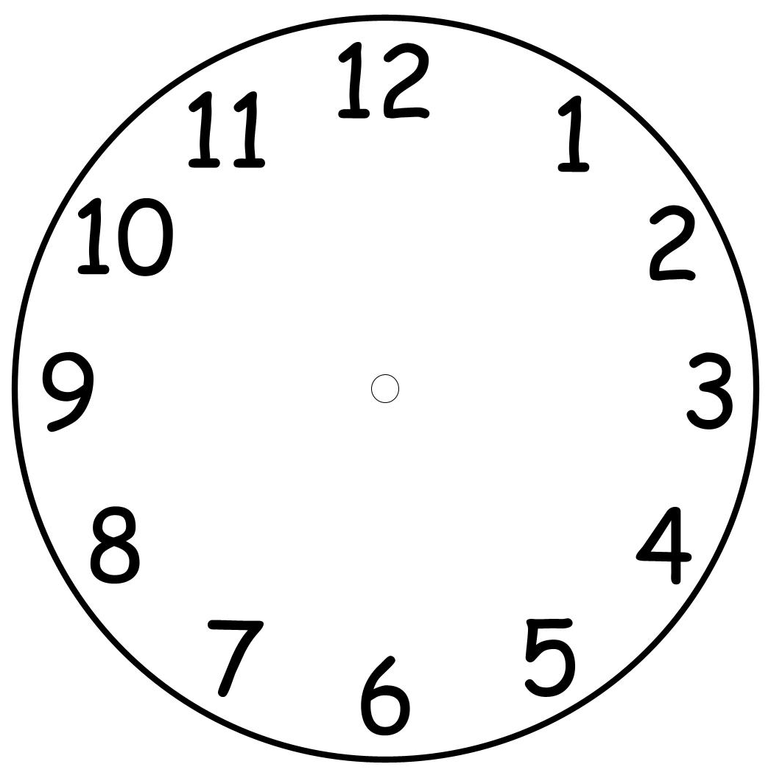



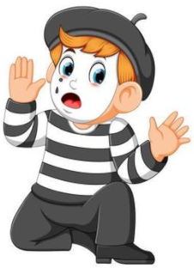
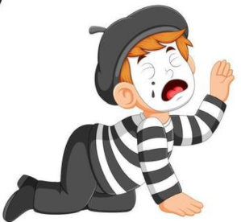

Klikni za početak!
Notes:
UPALITI ZVUK NA 50%!!!!
Đakon,
Kovčeg Saveza,
Ivan Krstitelj,
adventski vijenac

Slide 6

Pogađalica slika (Pictionary)
Poput igre Pictionary
Jedan učenik na ploči u 45 sekundi treba objasniti razredu zagonetni pojam iz gradiva (koji mu zada učitelj). Taj učenik "crtač" smije samo crtati ali ne smije pisati, govoriti ili pokazivati slova i brojeve. Učenik "crtač" pokazuje na učenike iz razreda (koji mu se dizanjem ruke javljaju) da čuje od njih točan odgovor koji se krije u crtežu. Ako netko iz razreda u zadanom roku uspije odgonetnuti zagonetni pojam, onda i taj učenik koji je pogodio ali i crtač dobiju po +.
Notes:
Pokazivat ću redom grupe i jedan iz grupe pokuša dati odgovor. Grupa koja je dala crtača – ako pogodi onda oni dobivaju 2 boda.
PO 2 BODA

Slide 7
Pripremite se...!

Slide 8
KRAJ!
Probajte pogoditi što je nacrtano!
Tko zna, neka se javi podizanjem ruke! (Crtač će prozvati nekoga.)
Imate 45 sekundi za crtanje i pogađanje!
Ako netko pogodi zagonetni pojam, onda i crtač i onaj koji je pogodio dobiju po +!
^ Ovaj sat pokazuje koliko je još preostalo vremena.
Notes:
Mojsije, Isusov grob, anđeo Gabrijel, Vatikan

Slide 9


Osmosmjerka
Pripremim tabelu (npr. 10x10 kvadratića) i u sredinu tabele napišem npr. riječ ISUS (svako slovo u svoju ćeliju). Učenici po grupama smišljaju riječi (koje npr. imaju veze s kršćanskim molitvama) i probaju upisati riječ u tabelu/križaljku ali tako da moraju za svoju riječ iskoristiti barem jedno već otprije upisano slovo. Koliko su slova "iskoristili" (koje su bile prije upisane), toliko bodova dobiju. Smiju riječi upisivati u svim smjerovima (kao u "osmosmjerkama"). Pobijedit će grupa s najviše bodova.
I S U S
Notes:
SVAKO ISKORIŠTENO SLOVO PO BOD!

Slide 10
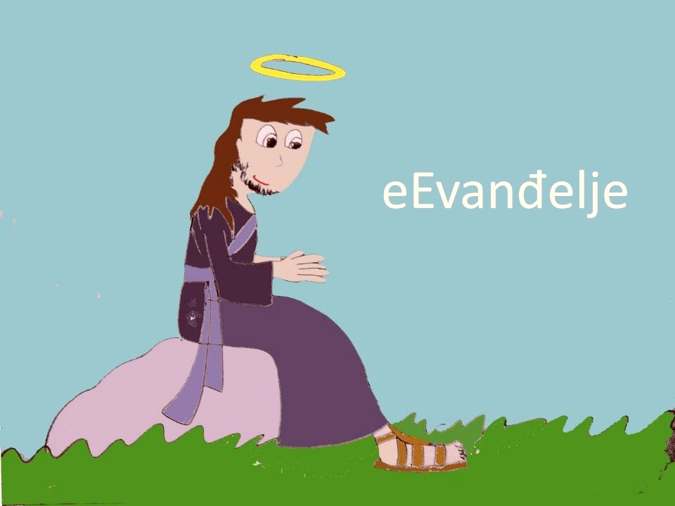

https://e.hublin.net/eevandjelje
Notes:
bonus

Slide 11
